Slide 11
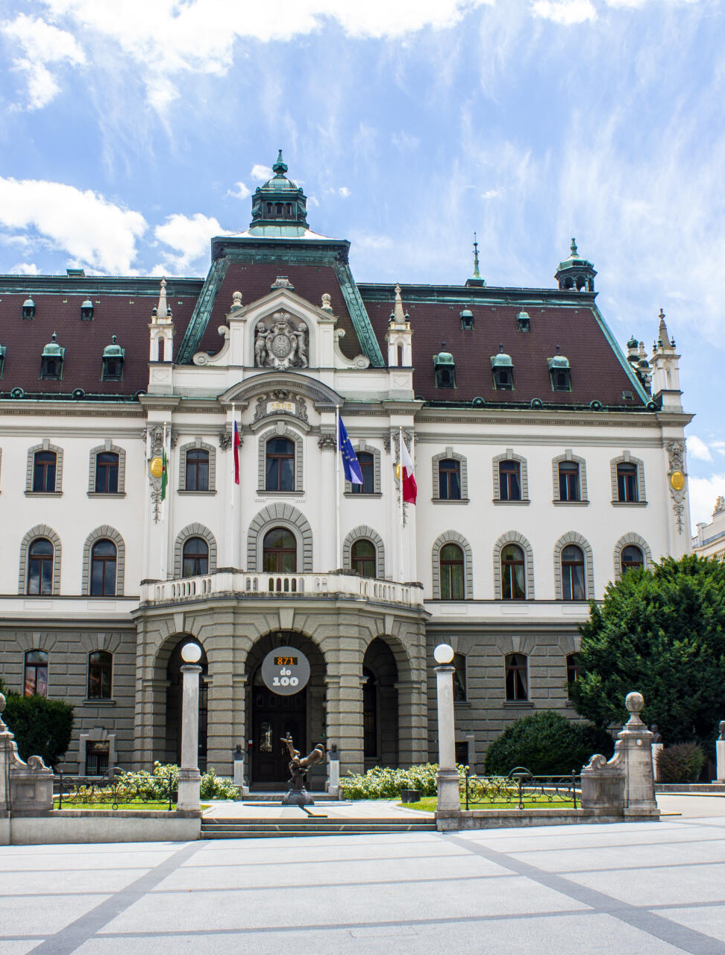

Slide 12
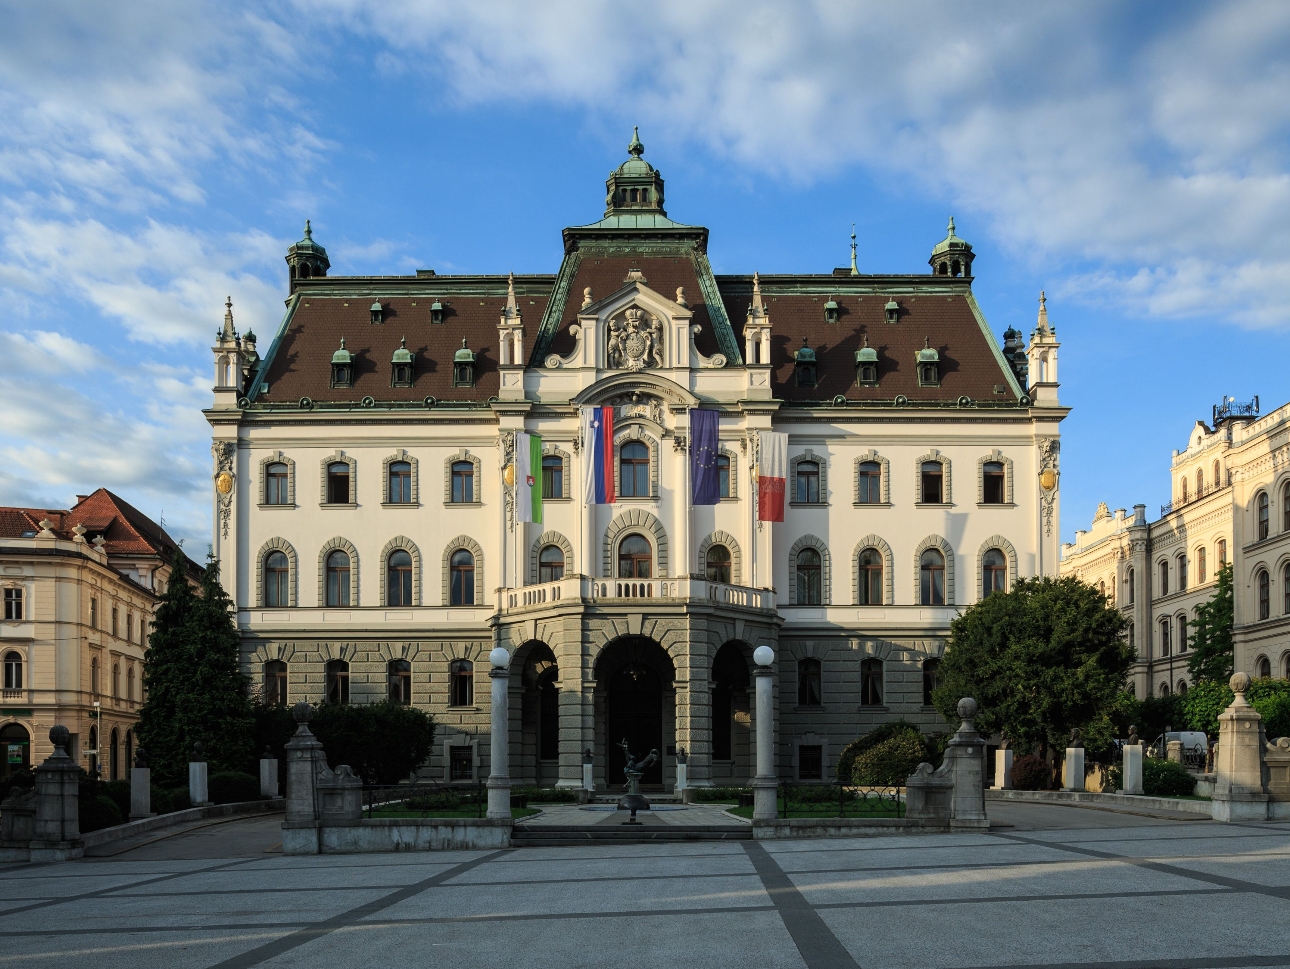

Slide 21
 | Plačilna skupina | Ženske | Moški
 | D (pedagoška delovna mesta) | 25 | 27
 | E (delovna mesta za zdravstveno dejavnost) | 4 | 2
 | H (raziskovalna delovna mesta) | 66 | 83
 | J (spremljajoča delovna mesta) | 35 | 9
Vsota |  | 130 | 121
Vsi skupaj |  | 251

